Slide 1
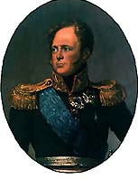
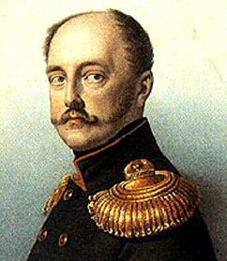
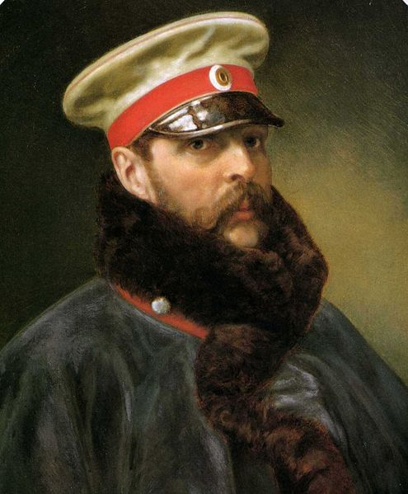
Тема: Россия в первой пол. XIX в.
Россия после войны с Наполеоном
История 9 класс
Гудзишевская Н.В.
МБОУ СШ №1
г. Вилючинск

Slide 2
Цель урока:
характеризовать внутреннюю политику Александра I в 1815-1825гг
Задачи урока:
выяснить основные направления внутренней политики в 1815-1825гг
определить причины отказа от дальнейших реформ
развивать навыки анализа исторических документов, работы с картой

Slide 3
План:
Россия в системе международных отношений
Отказ от реформ во внутренней политике
2.1. крестьянский вопрос
2.2. проект Н.Н.Новосильцева
3. Завершение царствования Александра I

Slide 4
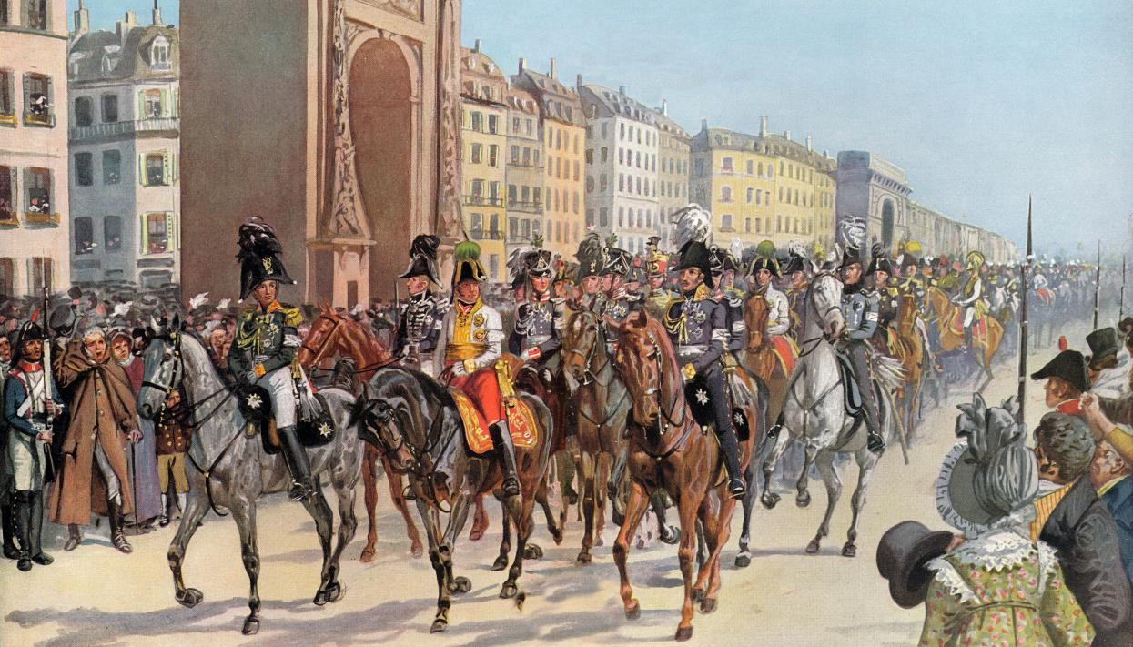
1 Россия в системе международных отношений
Вспомните итоги наполеоновских войн
Какова роль России в разгроме Наполеона?

Slide 5
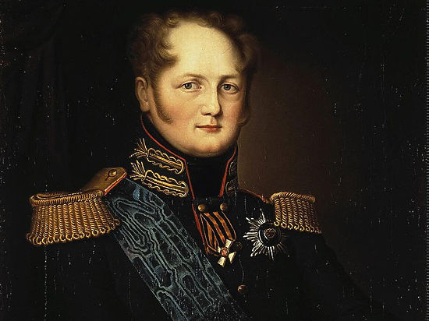
2. Отказ от реформ во внутренней политике

Slide 6
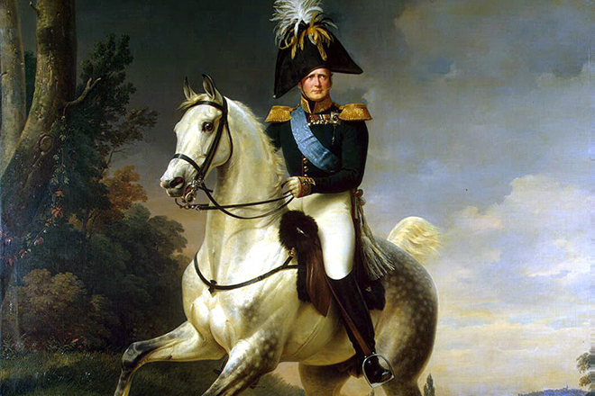
1815 г. - конституция Царства Польского
1819 г. – освобождение крестьян из прибалтийских губерний от крепостного права без предоставления земельных участков

Slide 7
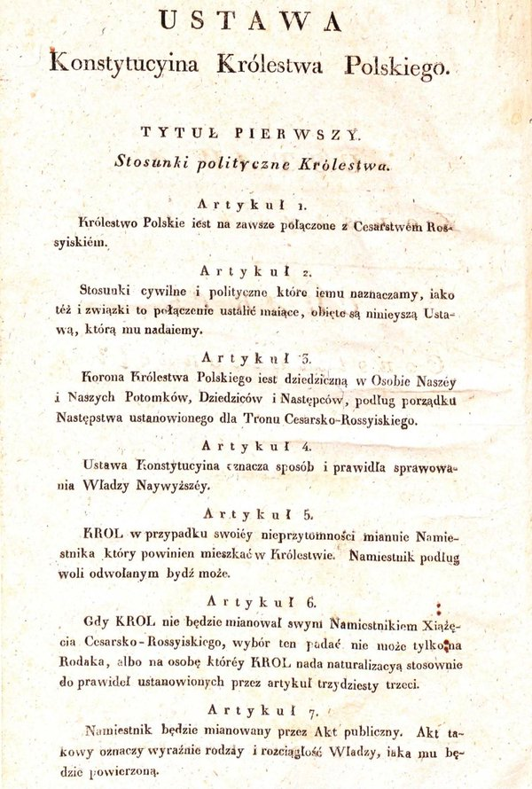
Основные положения конституции Царства Польского:
неприкосновенность личности
свобода печати
запрет конфискации имущества и ссылки без решения суда
использование польского языка в правительственных учреждениях
назначение на важнейшие посты только подданных Царства Польского

Slide 8
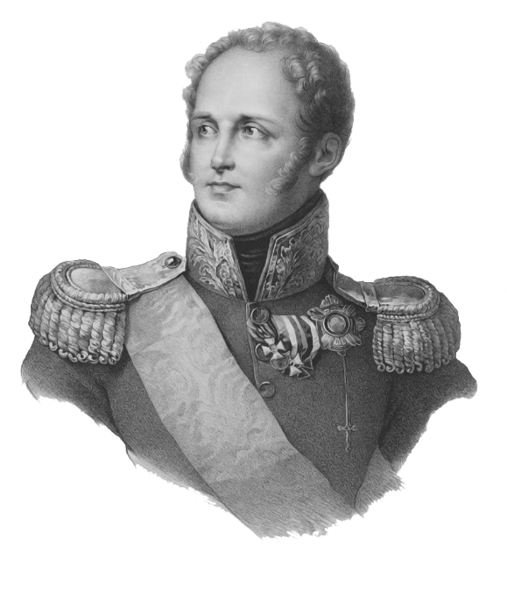
Основные направления политики Александра I
1815-1825uu
поддержание порядка
борьба с проявлениями недовольства и стремлениями к переменам
наполнение просвещения религиозными идеями

Slide 9
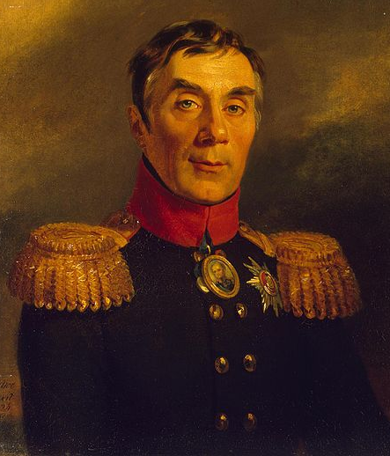
в ходе Отечественной войны 1812г. выяснилась слабость систе-мы комплектования вооруженных сил
с целью сокращения расходов на армию в экономически тяжелое послевоенное время было предложено перевести армию на «самоокупаемость» путем создания военных поселений
разработка идеи была поручена А.А. Аракчееву
Задание: найдите на стр. 52 информацию о военных поселениях. Определите суть идеи и результаты её воплощения в жизнь.

Slide 10
Результаты создания «военных поселений»
+ | -
создание прибыльных хозяйств внедрение агрономи-ческих новшеств развитие промыслов, торгового предпринима-тельства уровень жизни выше, чем в обычной деревне | сломан прежний образ жизни крестьян непопулярность военных поселений в передовом обществе сопротивление со стороны крестьян и казаков ( вос-стания летом 1819 г. в Чугуево) отказ от идеи перевода всей армии или значи-тельной её части на такую систему

Slide 11
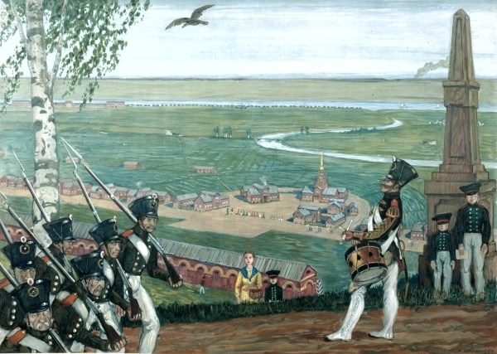
2.1. крестьянский вопрос
Россия - победитель в войне
одна из важнейших проблем, проблема крепостного права, осталась нерешенной
создание военных поселений ещё более усугубляло проблему
в разработке проекта закона об освобождении крестьян от крепостной зависимости принял участие Аракчеев
Военные поселенцы

Slide 12
Проект освобождения крестьян А.А.Аракчеева
+ | -
освобождение крестьян, наделение их землей освобождение крестьян за счет казны, что выгодно помещикам и не затрагивало их сословные интересы крестьян освобождают добровольно, без принуж-дения | растянутость освобожде-ния крестьян (до 200 лет) нежелание помещиков освобождать крестьян малоземелье крестьян (2 десятины), что вынуждало их арендовать землю у помещиков
Задание: сравните указ «о вольных хлебопашцах» и проект Аракчеева, определите сходство и различие

Slide 13
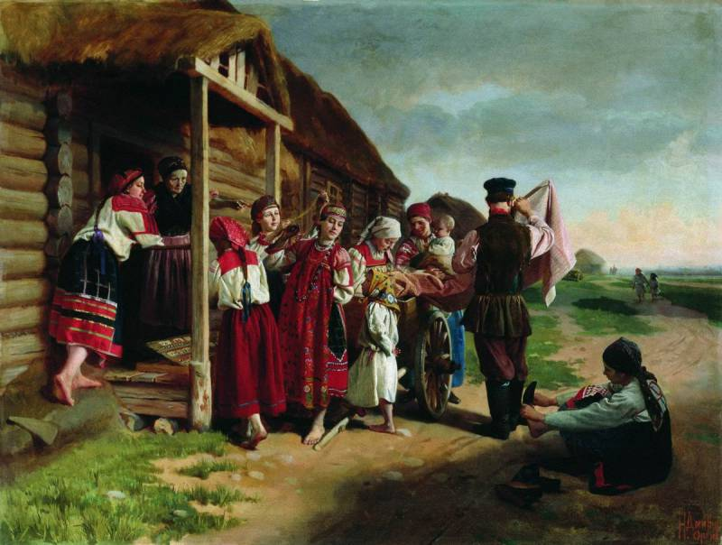
Итоги:
после войны и разорения ряда губерний процесс разорения помещиков ускорился, возросло количество закладываемых в казну имений и, следственно, крестьян
проект предлагал убить сразу двух зайцев:
помочь разоряющимся помещикам
освободить крестьян
слухи о готовящемся проекте вызвали сопротивление дворян
Александр I не решился дать ход реформам

Slide 14
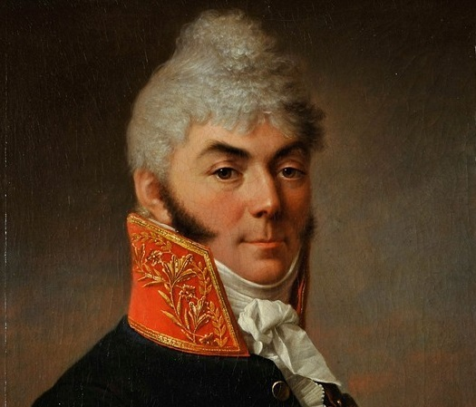
2.2. проект Н.Н.Новосильцева
1818г. - задание Н. Н. Новосиль-цеву подготовить проект конститу-ции для России
проект «Государственной устав-ной грамоты Российской империи» был готов к к. 1820г., одобрен императором, но его введение было отложено на неопределен-ный срок
причина заключалась в нежелании дворянства и бюрократии поступаться своими привилегиями даже с учетом государственных интересов
Н. Н. Новосильцев

Slide 15
Основные идеи проекта Н.Н.Новосильцева:
Россия – федерация, делится на 12 наместничеств
формируется представительная система на местах и в центре
центральный представительный орган состоит из двух палат
монарх имеет право законодательной инициативы, внося законопроекты в «парламент»
без согласия «парламента» ни один проект не может быть принят
царь назначает сенаторов и утверждает депутатов нижней палаты, избираемых местными собраниями
гражданские свободы: неприкосновенность личности, свобода печати, вероисповедания, равенство всех перед законом и т.д.

Slide 16
Представительная система России по проекту Н.Н. Новосильцева
Император
Сенат
(Верхняя палата)
Нижняя палата
Местные собрания
( 12 - по числу наместничеств)
Какой тип политического устройства возник бы в России?
В чем ограниченность этого проекта?
Почему проект не был реализован?

Slide 17
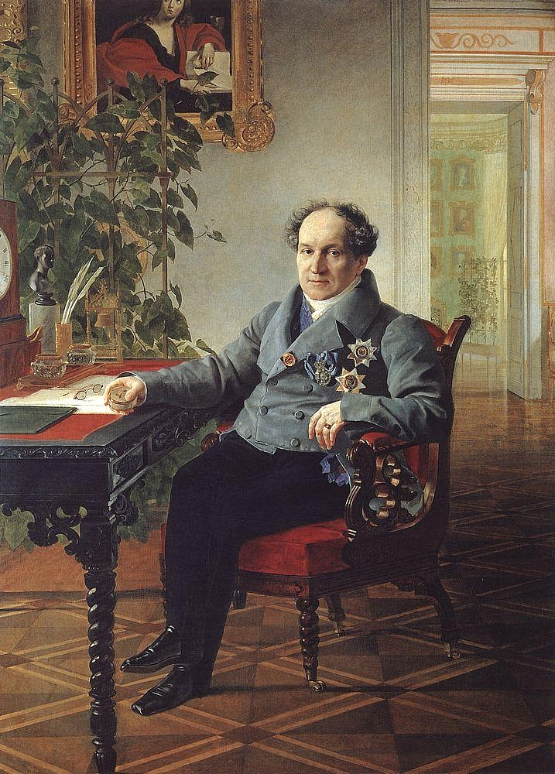
1817 г. - Министерство народ-ного просвещения переимено-вано в Министерство духовных дел и народного просвещения
ужесточение цензуры
под запретом находились публикации, содержащие мысли, противные христианской религии
Князь Александр Голицын

Slide 18
3. Завершение царствования
Александра I
последние годы правления полны разочарований
прежние идеалы все более казались лишь бесплодными романтическими мечтами и иллюзиями, оторванными от реальной политической практики
известие о восстании Семеновского полка (1820 г.) было воспринято как угроза революционного взрыва в России, для предотвращения которого необходимо было принять жесткие меры:
запрет всех тайных обществ и масонских лож
создание тайной полиции а гвардии и армии
подтверждено право помещиков ссылать крепостных без суда в Сибирь
запрет крестьянам жаловаться на хозяев
разгром Казанского и Петербургского университетов за «дух вольномыслия и безбожия»

Slide 19
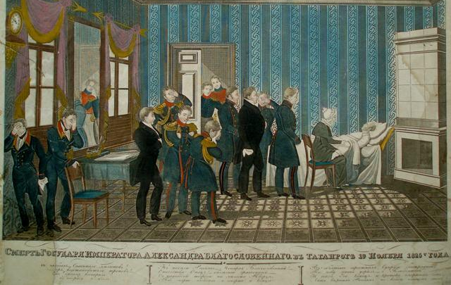
Александр нередко говорил близким о намерении отречься от престола и «удалиться от мира»
в 1825 г. во время поездки в Таганрог император Александр I сильно простудился и 19 ноября 1825 г. скончался
похоронен в Петропавловском соборе в Санкт-Петербурге

Slide 20
Задание: проанализируйте текст стр. 54-55.
В чем причины провала реформ Александра I ?
Был ли шанс на успех реформ?

Slide 21
Домашнее задание
§ 5

